Slide 1

第二节 幂级数
一、幂级数的概念
二、幂级数的敛散性
三、幂级数的运算和性质
四、典型例题
五、小结与思考

Slide 2
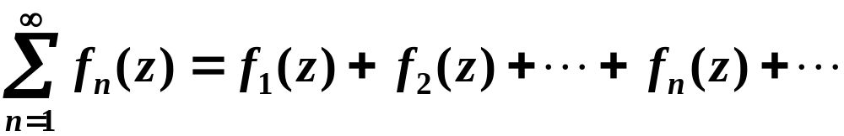
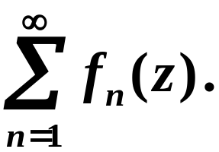
一、幂级数的概念
1.复变函数项级数
定义
其中各项在区域 D内有定义.表达式
称为复变函数项级数, 记作

Slide 3
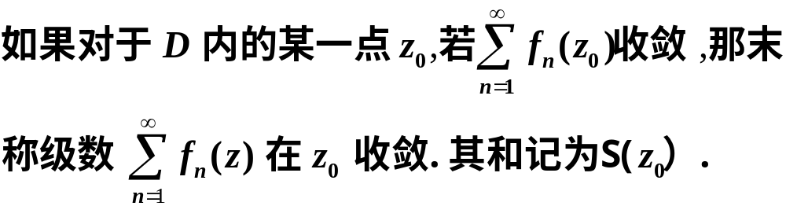
级数最前面n项的和
称为这级数的部分和.
和函数

Slide 4

如果级数在D内处处收敛, 那末它的和一定
称为该级数在区域D上的和函数.

Slide 5

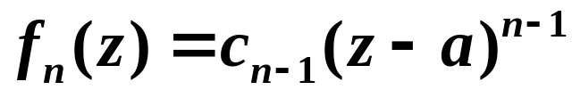
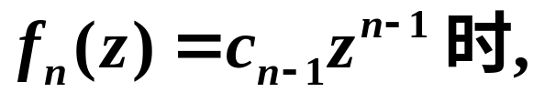
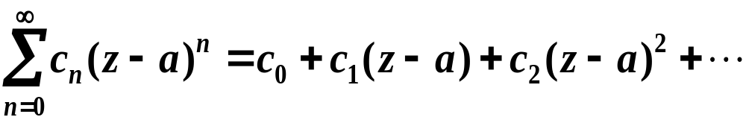
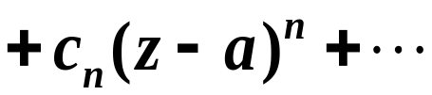
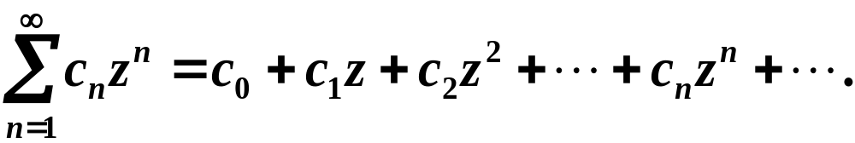
2. 幂级数
当
或
函数项级数的特殊情形
或
这种级数称为幂级数.

Slide 6
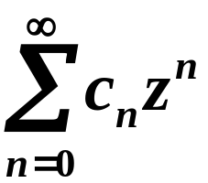





二、幂级数的敛散性
1.收敛定理
(阿贝尔Abel定理)
如果级数
在
收敛,
那末对
满足
的
级数必绝对收敛,
如果
在
级数发散, 那末对满足
的
级数必发散.

Slide 7

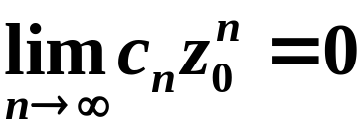
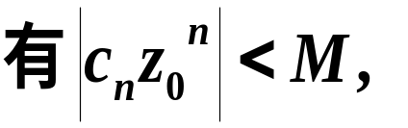
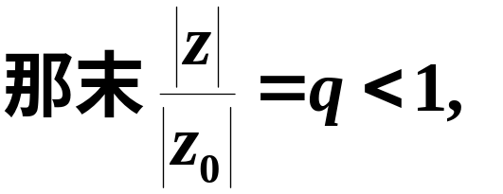

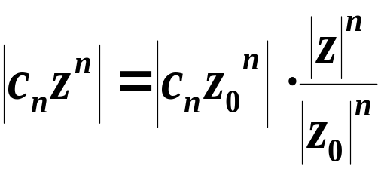

证
由收敛的必要条件, 有
因而存在正数M,
使对所有的n,
而

Slide 8
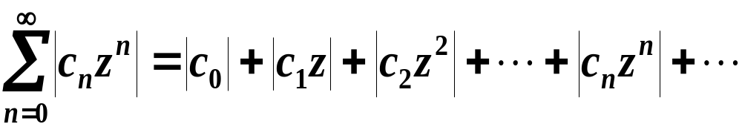

由正项级数的比较判别法知:
收敛.
另一部分的证明请课后完成.
[证毕]

Slide 9
2. 收敛圆与收敛半径
对于一个幂级数, 其收敛半径的情况有三种:
(1) 对所有的正实数都收敛.
由阿贝尔定理知:
级数在复平面内处处绝对收敛.

Slide 10
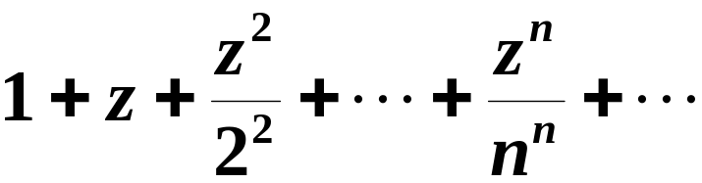
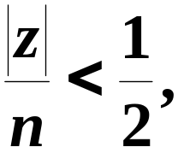
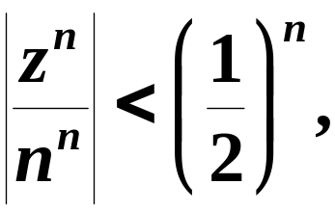
例如, 级数
对任意固定的z,
从某个n开始,
总有
于是有
故该级数对任意的z均收敛.

Slide 11




(2) 对所有的正实数除 z=0 外都发散.
此时, 级数在复平面内除原点外处处发散.
例如,级数
通项不趋于零,
故级数发散.
(3) 既存在使级数发散的正实数, 也存在使级数收
敛的正实数.
如图:

Slide 12






收敛圆
收敛半径
.
.
幂级数
的收敛范围是以原点为中心的圆域.

Slide 13
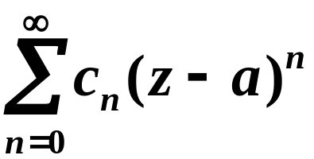

问题1:
幂级数
的收敛范围是何区域?
答案:
问题2: 幂级数在收敛圆周上的敛散性如何?
在收敛圆周上是收敛还是发散, 不能作出一般的结论, 要对具体级数进行具体分析.
注意

Slide 14

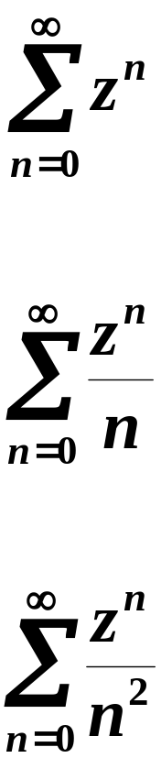
例如, 级数:
收敛圆周上无收敛点;
在收敛圆周上处处收敛.

Slide 15
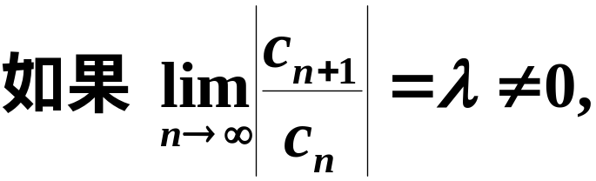
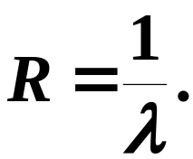
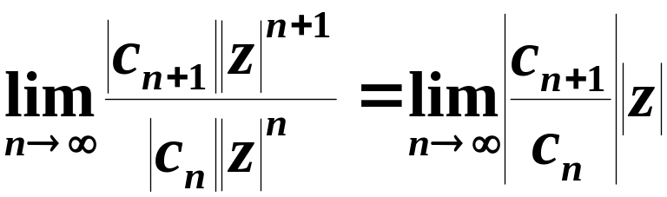


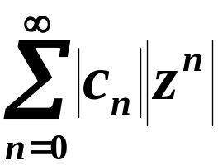
3. 收敛半径的求法
方法1: 比值法(定理二):
那末收敛半径
证
由于
收敛.

Slide 16
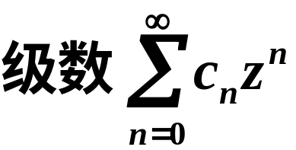

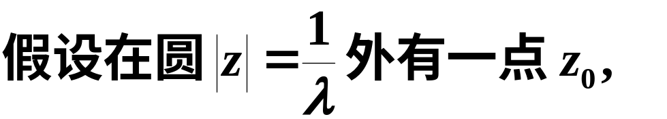

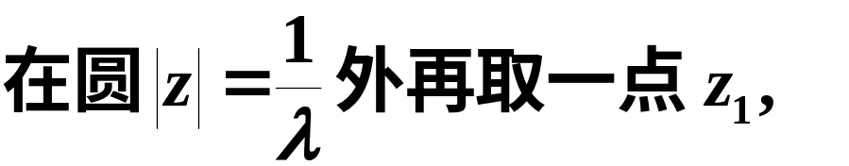


根据上节定理三,
据阿贝尔定理,

Slide 17

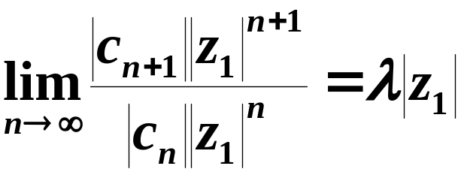

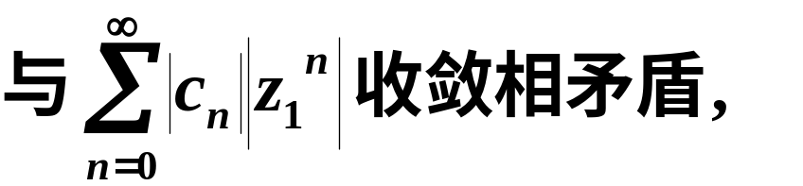
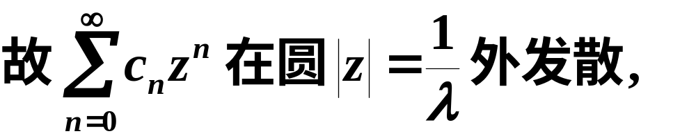
即假设不成立 .
所以收敛半径为
[证毕]

Slide 18
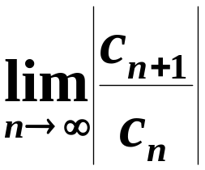




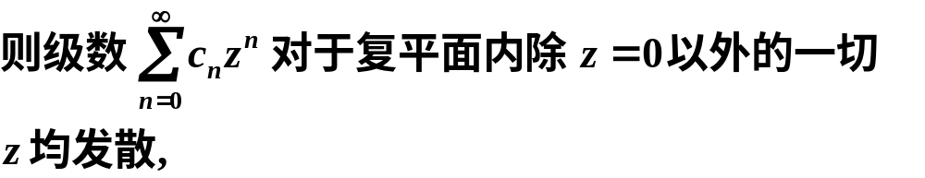

注意:
定理中极限
存在且不为零 .
如果:
即
(极限不存在),
即

Slide 19
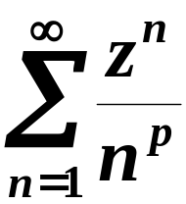

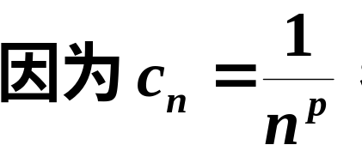
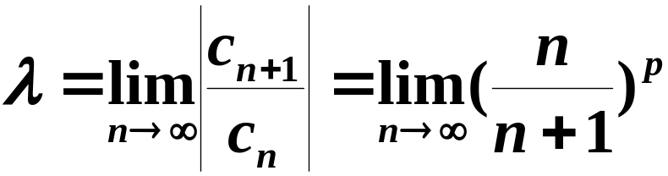
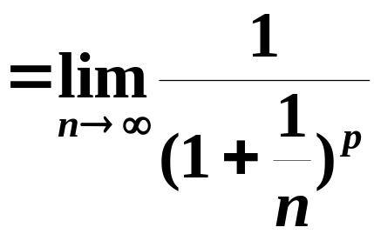

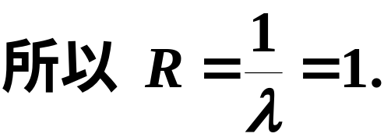
课堂练习 试求幂级数
的收敛半径.
答案

Slide 20
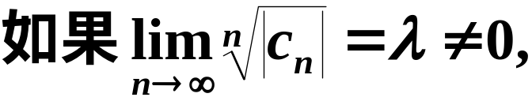
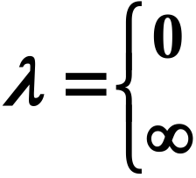
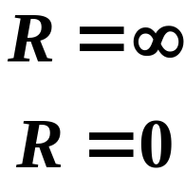
方法2: 根值法(定理三)
那末收敛半径
说明:
如果
(与比值法相同)

Slide 21
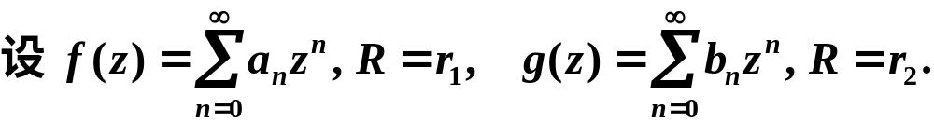
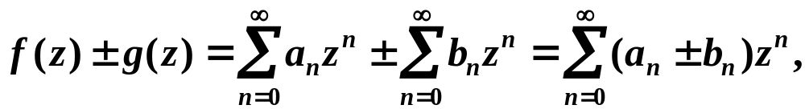

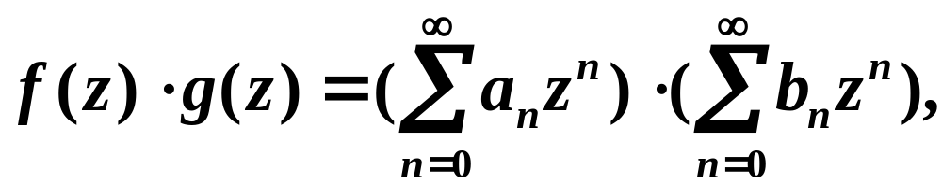

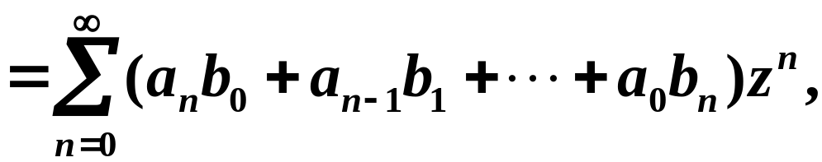
三、幂级数的运算和性质
1.幂级数的有理运算

Slide 22
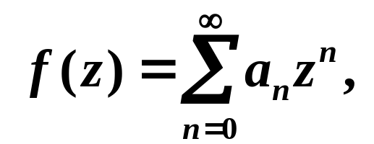



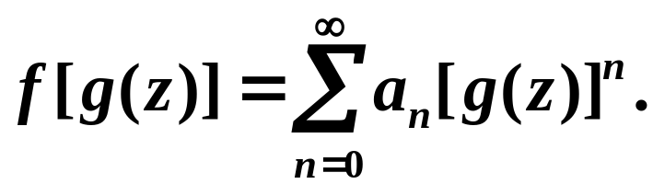
2. 幂级数的代换(复合)运算
如果当
时,
又设在
内
解析且满足
那末当
时,
说明: 此代换运算常应用于将函数展开成幂级数.

Slide 23
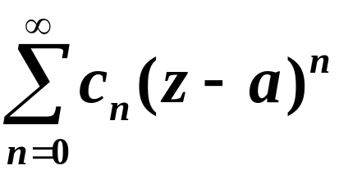

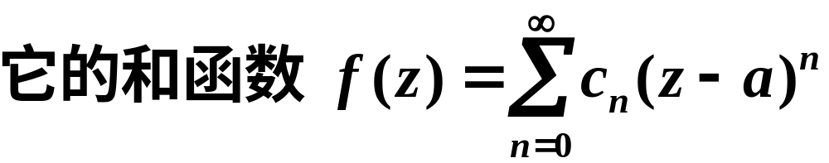


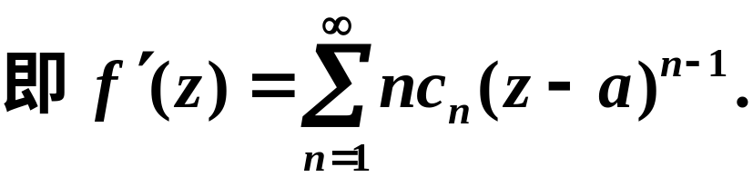
3. 复变幂级数在收敛圆内的性质
定理四
设幂级数
的收敛半径为
那末
(1)
是收敛圆
内的解析函数 .
(2)
在收敛圆
内的导数可将其幂
级数逐项求导得到,

Slide 24
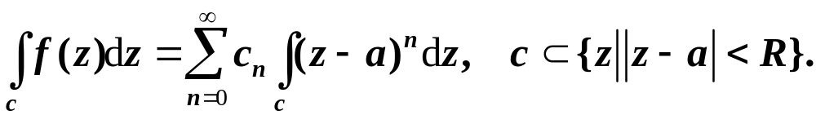
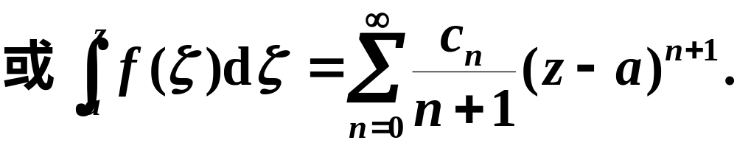
(3)
在收敛圆内可以逐项积分,
即
简言之: 在收敛圆内, 幂级数的和函数解析;
幂级数可逐项求导, 逐项积分.
(常用于求和函数)

Slide 25


四、典型例题
例1 求幂级数
的收敛范围与和函数.
解
级数的部分和为

Slide 26







级数
收敛,
级数
发散.
由阿贝尔定理知:
收敛范围为一单位圆域
在此圆域内, 级数绝对收敛, 收敛半径为1,
且有

Slide 27







例2
求下列幂级数的收敛半径:
(1)
(并讨论在收敛圆周上的情形)
(2)
(并讨论
时的情形)
解
(1)
因为
或

Slide 28





所以收敛半径
即原级数在圆
内收敛, 在圆外发散,
在圆周
上,
级数
收敛的
级数
所以原级数在收敛圆上是处处收敛的.

Slide 29







(2)
原级数成为
交错级数,
收敛.
原级数成为
调和级数，
发散.
说明：在收敛圆周上既有级数的收敛点, 也有
级数的发散点.

Slide 30






例3
求幂级数 的收敛半径:
解
故收敛半径

Slide 31







例4
把函数
表成形如
的幂
级数, 其中
是不相等的复常数 .
解
把函数
写成如下的形式:
凑出
代数变形 , 使其分母中出现

Slide 32








级数收敛,
且其和为

Slide 33









例5 求级数
的收敛半径与和函数.
解
利用逐项积分,得:
所以

Slide 34











例6 求级数
的收敛半径与和函数.
解

Slide 35










例7 计算
解

Slide 36
五、小结与思考
这节课我们学习了幂级数的概念和阿贝尔定
理等内容，应掌握幂级数收敛半径的求法和幂级
数的运算性质.

Slide 37
思考题
幂级数在收敛圆周上的敛散性如何断定?

Slide 38

思考题答案
由于在收敛圆周上
确定, 可以依复数项级
数敛散性讨论.
放映结束，按Esc退出.

